Slide 1



Môn: Tập đọc
LỚP BA

Slide 2

Tập đọc
Kiểm tra bài cũ
+ Chiếc áo len của bạn Hoà đẹp và tiện lợi như thế nào?
+ Vì sao Lan dỗi mẹ?
+Anh Tuấn nói với mẹ điều gì?
+ Vì sao Lan ân hận?
1
2
3
4
1
2
3
4

Slide 3
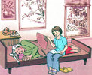
Tập đọc

Slide 4

Tập đọc
SGK/23
Quạt cho bà ngủ
Thạch Quy
Luyện đọc
Tìm hiểu bài
Chích choè,
vẫy quạt,
Từ ngữ
thiu thiu,
lim dim
- Thiu thiu
Ơi chích choè ơi!
Chim đừng hót nữa,
Bà em ốm rồi,
Lặng cho bà ngủ
Hoa cam, hoa khế
Chín lặng trong vườn,
Bà mơ tay cháu
Quạt đầy hương thơm

Slide 5
Tập đọc
SGK/23
Quạt cho bà ngủ
Thạch Quy
Tìm hiểu bài:
+ Bạn nhỏ trong bài thơ đang làm gì?
- Bạn quạt cho bà ngủ
+ Cảnh vật trong nhà, ngoài vườn như thế nào?
- Mọi vật đều im lặng như đang ngủ: ngấn nắng ngủ
thiu thiu trên tường, cốc chén nằm im, hoa cam, hoa
khế ngoài vườn chín lặng lẽ, chỉ có một chú chim
chích choè đang hót.

Slide 6
Tập đọc
SGK/23
Quạt cho bà ngủ
Tìm hiểu bài
Thạch Quy
+ Bà mơ thấy gì?
- Bà mơ thấy cháu đang quạt hương thơm tới.
+ Vì sao có thể đoán bà mơ như vậy?
-Vì cháu đã quạt cho bà rất lâu trước khi bà ngủ thiếp
đi nên bà mơ thấy cháu ngồi quạt.
Trao đổi nhóm hai
- Vì trong giấc mơ, bà vẫn ngửi thấy hương thơm của
hoa cam, hoa khế .
- Vì bà yêu cháu và yêu ngôi nhà của mình…

Slide 7
Tập đọc
SGK/23
Quạt cho bà ngủ
Học thuộc lòng bài thơ
Ơi chích choè ơi!
Chim đừng hót nữa,
Bà em ốm rồi,
Lặng cho bà ngủ
Căn nhà đã vắng
Cốc chén nằm im.
Đôi mắt lim dim
Ngủ ngon bà nhé.
Bàn tay bé nhỏ
Vẫy quạt thật đều
Ngấn nắng thiu thiu
Đậu trên tường trắng
Hoa cam, hoa khế
Chín lặng trong vườn,
Bà mơ tay cháu
Quạt đầy hương thơm
Thạch Quy

Slide 8
Tập đọc
SGK/23
Quạt cho bà ngủ
Ơi
chích choè
ơi!
Căn
nhà
đã vắng
Chim
đừng
hót nữa,
Cốc
chén
nằm im.
Bà
em
ốm rồi,
Đôi
mắt
lim dim
Lặng
cho
bà ngủ
Ngủ
ngon
bà nhé.
Bàn
tay
bé nhỏ
Hoa
cam,
hoa khế
Vẫy
quạt
thật đều
Chín
lặng
trong vườn,
Ngấn
nắng
thiu thiu
Bà
mơ
tay cháu
Đậu
trên
tường trắng
Quạt
đầy
hương thơm
Thạch Quy

Slide 9


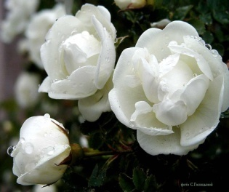
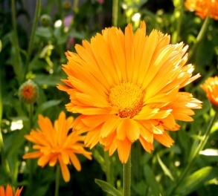
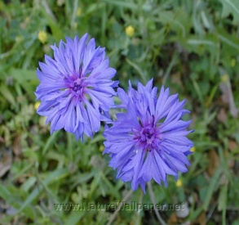
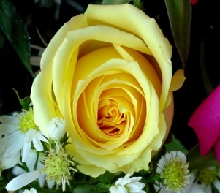
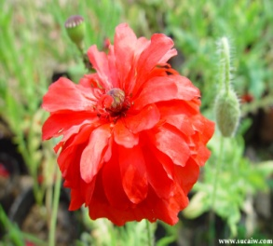
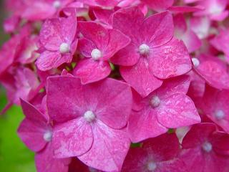
Tập đọc
SGK/23
Quạt cho bà ngủ
Thi đọc thuộc lòng bài thơ
Thạch Quy
ĐỘI A
ĐỘI B

Slide 10
Tập đọc
Quạt cho bà ngủ
Thạch Quy
(Xem sách trang 23)
Bài sau: Người mẹ

